Slide 1

Проект на тему "Архивация/Разархивация файлов"
Принимали участие студенты 1 курса ПМИ:
Гутый Б.А.
Рубанов А. Е.
Широких К. А.
Кудря Ю.В.
Синянский М.Д.

Slide 2



Архивация/разархивация файлов (теория)
Архивация файлов — упаковка нескольких файлов в один файл или поток — архив. Не следует путать архивацию со сжатием, которое далеко не всегда применяется при создании архива. Архивация (электронное архивирование) — запись информации в электронном виде для долговременного хранения. Не путать с созданием резервных копий данных.
Разархивация (распаковка) - процесс восстановления файлов из архива точно в таком виде, какой он имел до загрузки в архив. При распаковке файлы извлекаются из архива и помещаются на диск или в оперативную память.

Slide 3
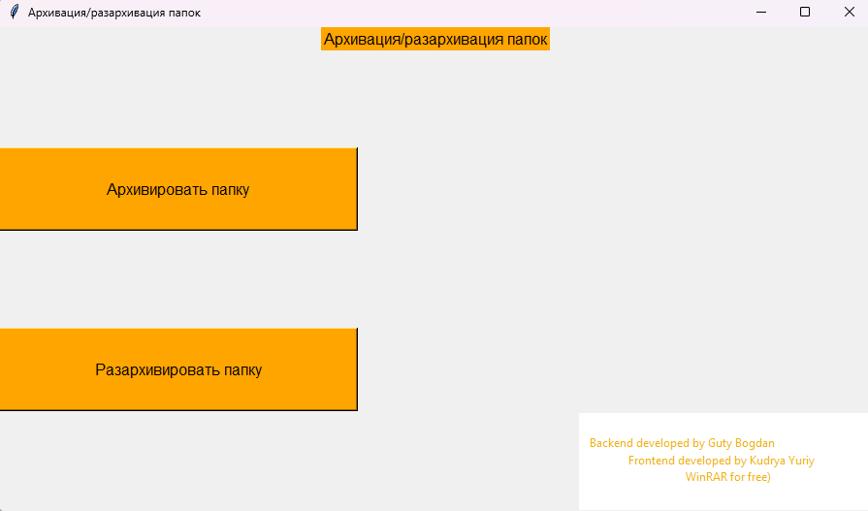


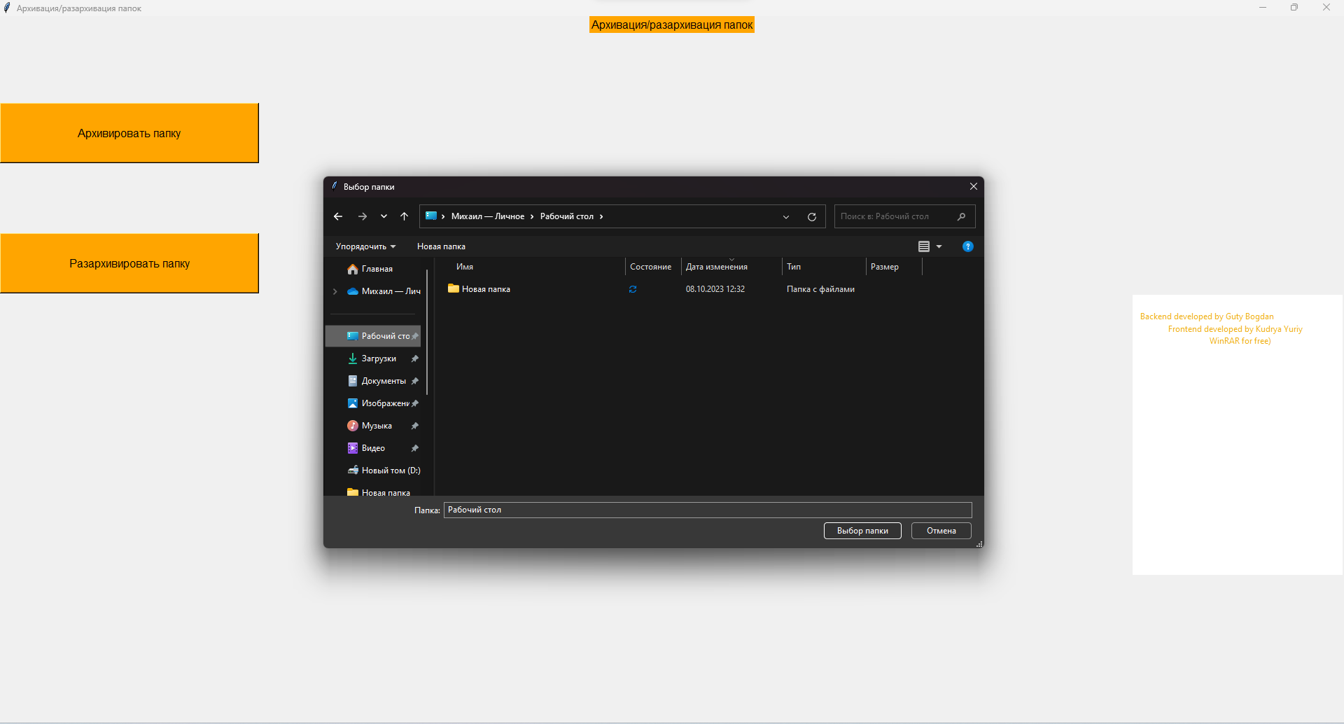
О проекте
Наш проект, это упрощенная программа WinRaR, 7-Zip. Оно выполняет команду сжатия или раскрытия файла. Представляет из себя веб-окно, с двумя кнопками при нажатии которых можно заархивировать или разархивировать файл.

Slide 4
Спасибо за внимание

